Slide 1
แสงและการมองเห็น
การมองเห็นสีของวัตถุ

Slide 2
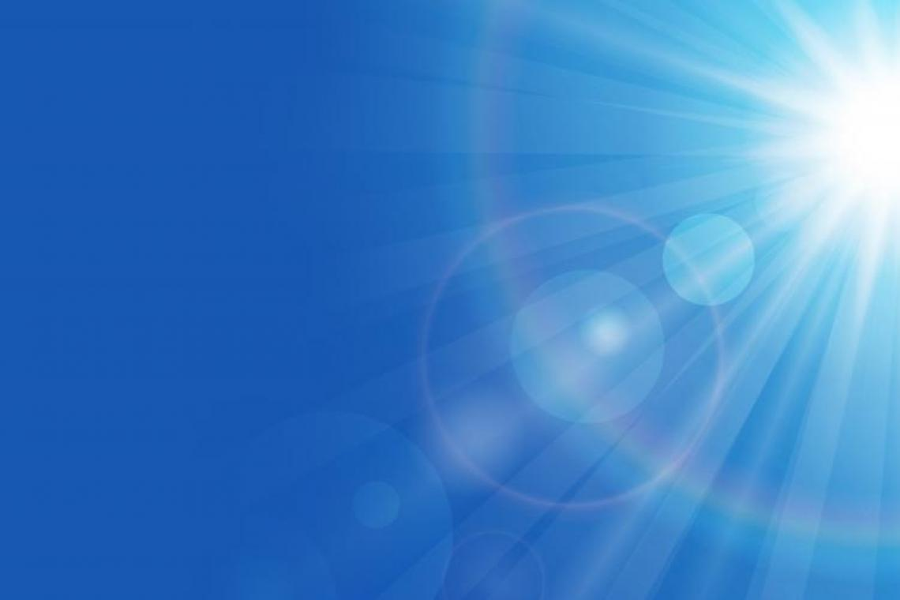
แสงคืออะไร?
แสงเป็นพลังงานรูปหนึ่ง เดินทางในรูปคลื่นด้วยอัตราเร็วสูง 300,000 กิโลเมตรต่อวินาที แหล่งกำเนิดแสงมีทั้งแหล่งกำเนิดที่เกิดขึ้นเองตามธรรมชาติ เช่น แสงดวงอาทิตย์ที่เป็นแหล่งพลังงานของสิ่งมีชีวิต แหล่งกำเนินแสงที่มนุษย์สร้างขึ้น เช่น แสงสว่างจากหลอดไฟ เป็นต้น

Slide 3
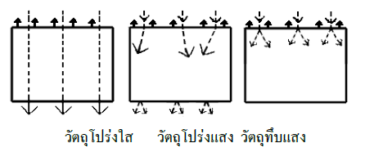
วัตถุกับการผ่านของแสง
สามารถจำแนกชนิดของวัตถุจากการผ่านของแสงได้ 3 รูปแบบ คือ
วัตถุโปร่งใส
วัตถุโปร่งแสง
วัตถุทึบแสง

Slide 4
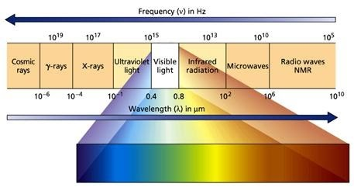
สเปกตรัมของแสง
แสงเป็นคลื่นแม่เหล็กไฟฟ้า มีช่วงคลื่นอยู่ที่ความยาวคลื่น 400- 700 นาโนเมตร ซึ่งเมื่อรวมกันจะได้เป็นแสงขาว แต่เมื่อนำแสงขาวมาแยกความถี่ด้วยปริซึม จะเกิดลักษณะของแสงแยกออกเป็น 7 ความถี่ การแยกออกของความถี่แสงเรียกว่า สเปกตรัมของแสง

Slide 5
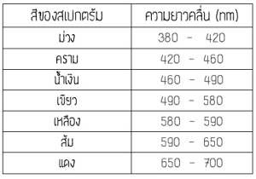
สเปกตรัมของแสง

Slide 6
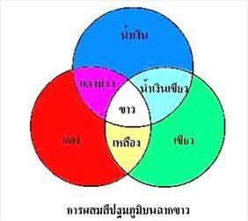
การมองเห็นสีของวัตถุ
การมองเห็นสีต่าง ๆ บนวัตถุเกิดจากการผสมของแสงสี เช่น แสงขาวอาจเกิดจากแสงเพียง 3 สีรวมกัน แสงทั้ง 3 สี ได้แก่ แสงสีแดง แสงสีเขียว และแสงสีน้ำเงิน หรือเรียกว่า สีปฐมภูมิ และถ้านำแสงที่เกิดจากการผสมกันของสีปฐมภูมิ 2 สีมารวมกันจะเกิดเป็น สีทุติยภูมิ ซึ่งสีทุตยภูมิแต่ละสีจะมีความแตกต่างกันในระดับความเข้มสีและความสว่างของแสง

